Slide 1
Паттерн state

Slide 2
суть паттерна
Состояние — это поведенческий паттерн проектирования, который позволяет объектам менять поведение в зависимости от своего состояния. Извне создаётся впечатление, что изменился класс объекта.

Slide 3
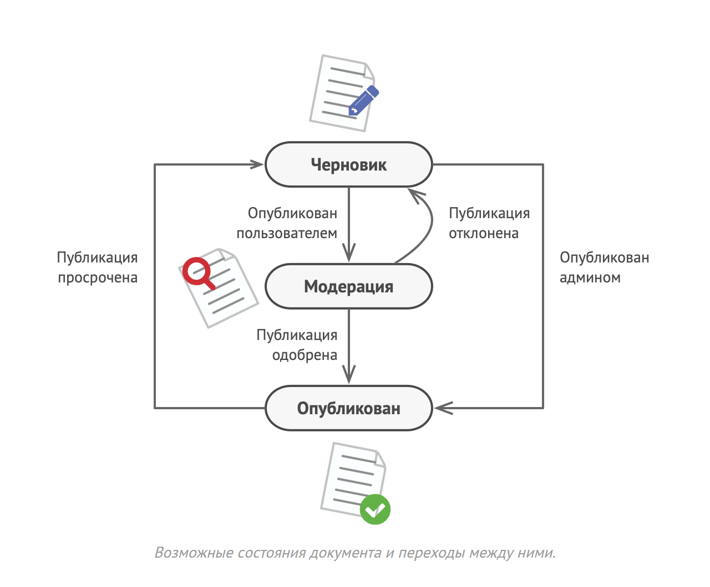
Проблема, которую необходимо решить
Использовать switch или if???

Slide 4
Решение с помощью state
создать отдельные классы для каждого состояния, в котором может пребывать объект, а затем вынести туда поведения, соответствующие этим состояниям
Объект будет содержать ссылку на один из объектов-состояний и делегировать ему работу, зависящую от состояния.
Объект сможет делегировать работу состоянию, не привязываясь к его классу.
Конкретные состояния могут знать друг о друге и инициировать переходы от одного состояния к другому.

Slide 5
Структура

Slide 6
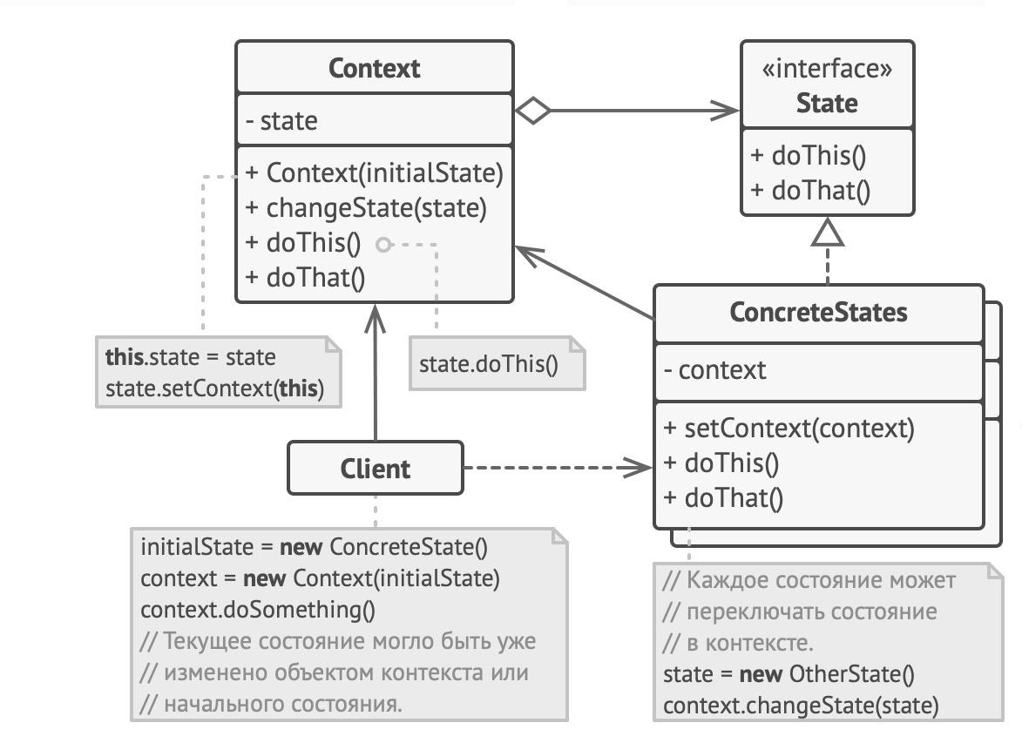

Slide 7
Когда применять?
Когда у вас есть объект, поведение которого кардинально меняется в зависимости от внутреннего состояния, причём типов состояний много, и их код часто меняется.
Когда код класса содержит множество больших, похожих друг на друга, условных операторов, которые выбирают поведения в зависимости от текущих значений полей класса.

Slide 8
Как реализовать?
Определитесь с классом, который будет играть роль контекста.
Создайте общий интерфейс состояний.
Для каждого фактического состояния создайте класс, реализующий интерфейс состояния.
Создайте в контексте поле для хранения объектов-состояний, а также публичный метод для изменения значения этого поля.
Замените старые методы на вызовы соответствующих методов объекта-состояния
Переключайте состояния либо внутри контекста, либо внутри состояния

Slide 9
Преимущества и недостатки
+ Избавляет от множества больших условных операторов машины состояний.
+ Концентрирует в одном месте код, связанный с определённым состоянием.
+ Упрощает код контекста.
- Может неоправданно усложнить код, если состояний мало и они редко меняются.

Slide 10
Пример Кода на Java

Slide 11
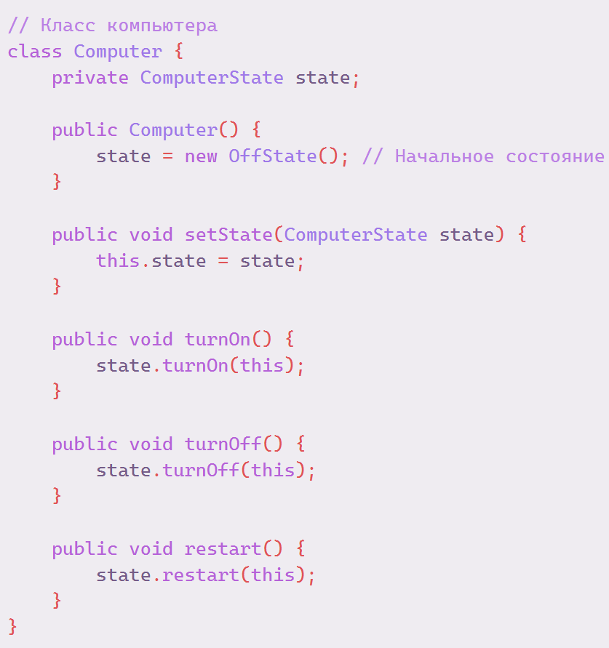
Контекст(основной класс)

Slide 12
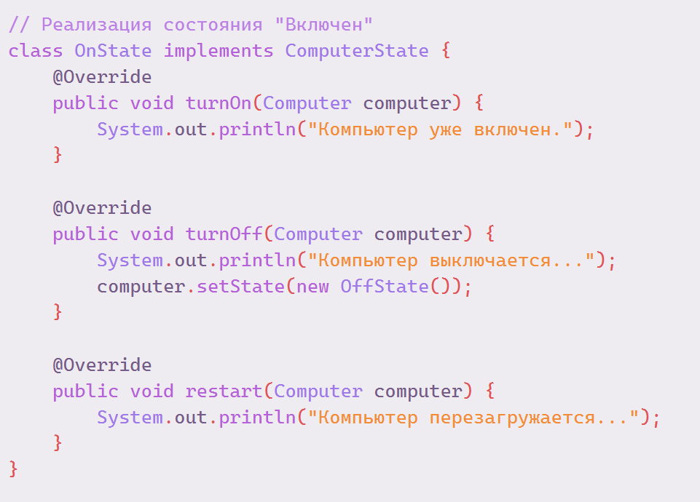
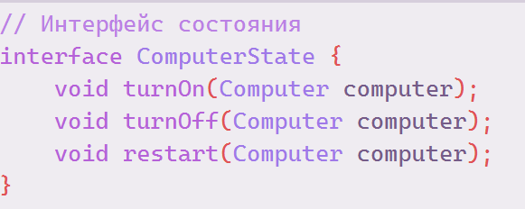
Интерфейс состояния+
реализация

Slide 13
Паттерн state

